Slide 1
আজকের ক্লাসে সবাইকে স্বাগতম

Slide 2

শিক্ষক পরিচিতি
মোঃ মিজানুর রহমান
বিবিএস (অনার্স), এমবিএস (হিসাববিজ্ঞান)
(বি.এড, এম.এড)
সহকারী শিক্ষক (ব্যবসায় শিক্ষা)
আর.আর.টেক্সটাইল মিলস্ উচ্চ বিদ্যালয়।

Slide 3

পাঠ পরিচিতি
ব্যবসায় উদ্যোগ
শ্রেণি : ১০ম
অধ্যায় : ৬ষ্ঠ
(ব্যবসায় পরিকল্পনা)
সময় : ৫০ মিনিট

Slide 4

নিচের ছবিটি লক্ষ্য করো।

Slide 5
পাঠ শিরোনাম
ব্যবসায় পরিকল্পনা

Slide 6
শিখনফল
এই পাঠ শেষে শিক্ষার্থীরা-
১
ব্যবসায় পরিকল্পনার ধারণা ব্যাখ্যা করতে পারবে।
২
ব্যবসায় পরিকল্পনার ধাপসমূহ চিহ্নিত করতে পারবে।
৩
ব্যবসায় পরিকল্পনার কাঠামো ছক তৈরি করতে পারবে।

Slide 7
ব্যবসায় পরিকল্পনার ধারণা
ব্যবসায় পরিকল্পনা হলো একটি লিখিত দলিল যা ব্যবসায়ের ভবিষ্যৎ লক্ষ্য, কৌশল এবং তা অর্জনের উপায় বর্ণনা করে।
"ব্যবসায়ের প্রধান উদ্দেশ্য মুনাফা অর্জন। পরিকল্পনা অনুযায়ী ব্যবসায় কার্যক্রম পরিচালনা করলে সাফল্য সহজতর হয়।"

Slide 8
ব্যবসায় পরিকল্পনার ধাপসমূহ
      উদ্যোক্তা
      ধারণা
      কৌশল
      অর্থের উৎস
      ভোক্তা
      খরচ
      বাজার
      বিক্রয়
      পূর্বানুমান

Slide 9
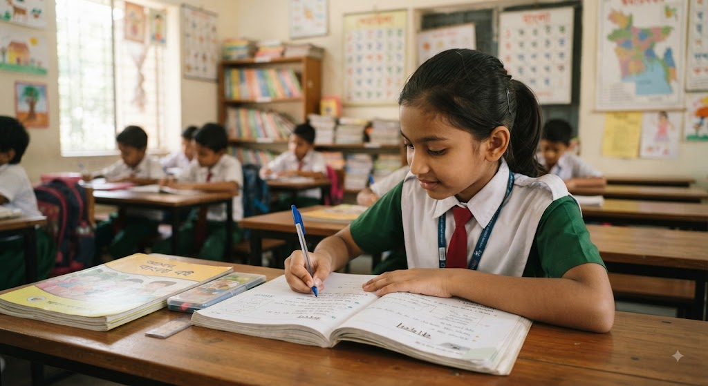

একক কাজ
ব্যবসায় পরিকল্পনা বলতে কি বুঝায়? সংক্ষেপে নিজের খাতায় লিখ।

Slide 10
উদ্যোক্তা
যিনি ব্যবসার স্বপ্ন দেখেন এবং সেই স্বপ্ন বাস্তবায়নের জন্য ঝুঁকি গ্রহণ করে কাজ শুরু করেন।
ব্যবসার মূল চালিকাশক্তি হলেন উদ্যোক্তা।

Slide 11
ধারণা
কোনো নতুন পণ্য বা সেবা তৈরির প্রাথমিক চিন্তাভাবনা। একটি সফল ব্যবসার শুরু হয় একটি ইউনিক বা প্রয়োজনীয় আইডিয়া দিয়ে।
"সফল ব্যবসার ভিত্তি হলো সৃজনশীল আইডিয়া।"

Slide 12
কৌশল
ব্যবসাকে সফল করার জন্য গৃহীত দীর্ঘমেয়াদী পরিকল্পনা।
লক্ষ্য অর্জনের জন্য কী কী পদক্ষেপ নেওয়া হবে তা ঠিক করা।
"লক্ষ্য অর্জনের মানচিত্রই হলো কৌশল।"

Slide 13
অর্থের উৎস
ব্যবসা শুরু এবং পরিচালনার জন্য প্রয়োজনীয় মূলধন বা টাকা পাওয়ার মাধ্যম।
নিজস্ব সঞ্চয়, ব্যাংক ঋণ, বা বিনিয়োগকারী।
"পুঁজিই ব্যবসার রক্তসঞ্চালন।"

Slide 14
ভোক্তা
যারা পণ্য বা সেবা ক্রয় ও ব্যবহার করে।
ব্যবসার সব পরিকল্পনা হতে হবে ভোক্তাদের প্রয়োজন ও চাহিদাকে মাথায় রেখে।
"ভোক্তার সন্তুষ্টিই ব্যবসার সাফল্যের চাবিকাঠি।"

Slide 15
খরচ
পণ্য উৎপাদন বা সেবা প্রদানের জন্য যে অর্থ ব্যয় হয়। খরচ নিয়ন্ত্রণ করে মুনাফা বাড়ানো।
"মিতব্যয়িতা ও সঠিক হিসাব মুনাফার প্রধান শর্ত।"

Slide 16
বাজার
যেখানে পণ্য বা সেবা বিক্রি করা হবে এবং সম্ভাব্য ক্রেতাদের উপস্থিতি থাকবে। বাজারের আকার, প্রতিযোগীদের অবস্থা এবং ক্রেতাদের ধরণ বোঝা।
"বাজার সম্পর্কে জানুন, প্রতিযোগিতায় এগিয়ে থাকুন।"

Slide 17


দলীয় কাজ
৩টি দলে ভাগ হয়ে ব্যবসায় পরিকল্পনার ধাপ সমূহ পোস্টার পেপারে উপস্থাপন করবে।

Slide 18
বিক্রয়
পণ্য বা সেবার বিনিময়ে অর্থ উপার্জন করা।
বিক্রয়ের মাধ্যমেই ব্যবসার আয় নিশ্চিত হয়।
"বিক্রয় ও বিপণন: ব্যবসার আয় নিশ্চিত করার উপায়।"

Slide 19
পূর্বানুমান
ভবিষ্যৎ ব্যবসায়িক অবস্থা কেমন হতে পারে তার একটি গাণিতিক বা যৌক্তিক অনুমান।
ঝুঁকি হ্রাস করা এবং ভবিষ্যতের প্রস্তুতির জন্য এটি জরুরি।
"ভবিষ্যৎ পরিস্থিতি অনুমান, ঝুঁকি হবে ম্লান।"

Slide 20
মূল্যায়ণ
১.ব্যবসায় পরিকল্পনার ডায়াগ্রামে 'উদ্যোক্তা' এবং 'ধারণা' কেন সবার প্রথমে আসে?
২.পূর্বানুমান' (Forecast) বলতে কী বোঝায় এবং এটি ব্যবসায় কীভাবে ঝুঁকি কমায়?

Slide 21
বাড়ির কাজ
তুমি যদি ভবিষ্যতে ছোট একটি ব্যবসায় (যেমন—একটি বুকশপ বা ফলের দোকান) করতে চাও, তবে তোমার ব্যবসার জন্য একটি 'ব্যবসায় পরিকল্পনা' মাইন্ড ম্যাপ তৈরি করো। তোমার ম্যাপে যেন উদ্যোক্তা, ধারণা, কৌশল, অর্থের উৎস, ভোক্তা, খরচ, বাজার, বিক্রয় এবং পূর্বানুমান—এই প্রতিটি বিষয়ের প্রতিফলন থাকে।

Slide 22
ধন্যবাদ

